Slide 1


Pollution et confinement
Quel a été l’impact du confinement sur la pollution et la qualité de l’air?

Slide 2
Dateset utilisés et lieu:
Source : https://aqicn.org/data-platform/register/
Relevé journalier des taux de pollution par type de polluant et par ville
Pm10 : Particule fine de 10µm (µg/m3)
=> Dangereux à partir de 40 µg/m3 moyenne annuelle
O3: Ozone (μg/m3)
=> Dangereux à partir de 100 μg/m3 moyenne 8 heures
No2: Dioxyde d’azote (μg/m3)
=> Dangereux à partir de 40 µg/m3 moyenne annuelle

Slide 3
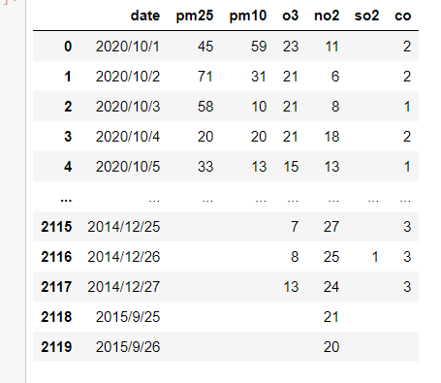
Exemple de dataset non nettoyé

Slide 4
Filtrage de date:
A partir de chaque dataset, élaborer des sous-dataset en fonction des plage de date prédéfini:
01/03/2020 – 31/05/2020
01/03/2019 – 31/05/2019
01/03/2018 – 31/05/2018

Slide 5
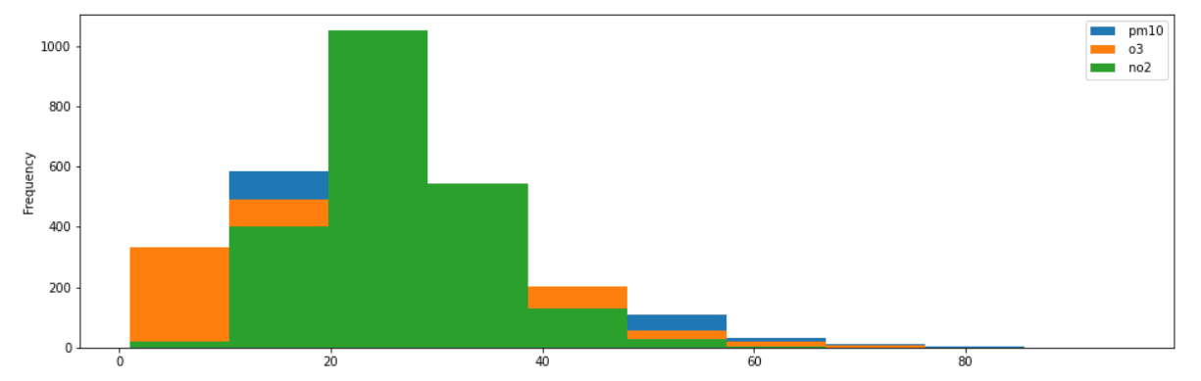
Berlin
Type de distribution: Left Skewed

Slide 6
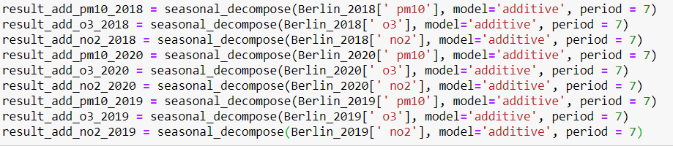
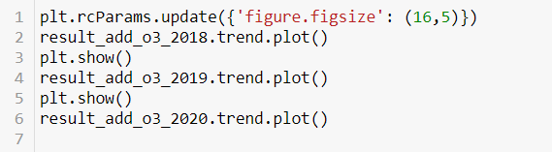
Berlin

Slide 7
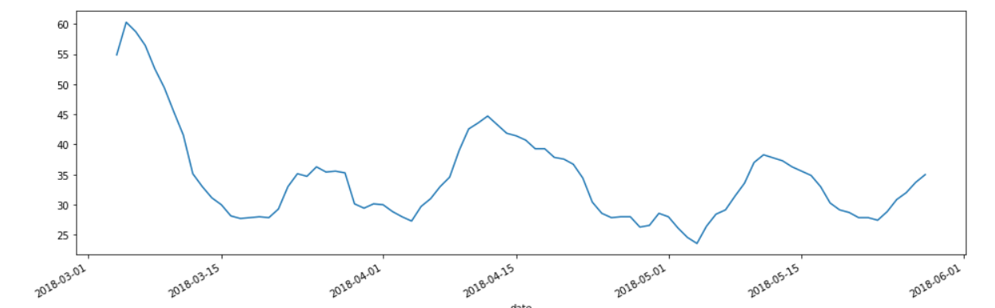
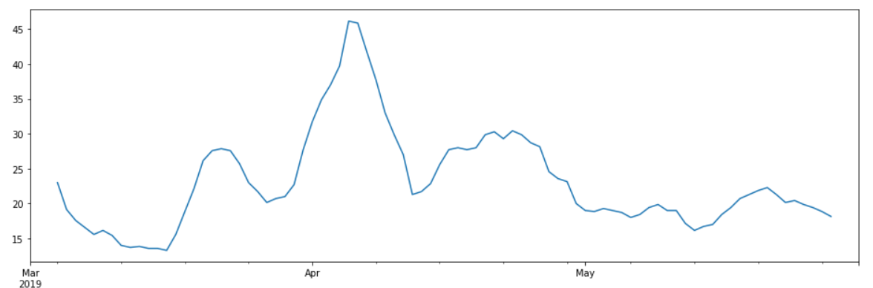
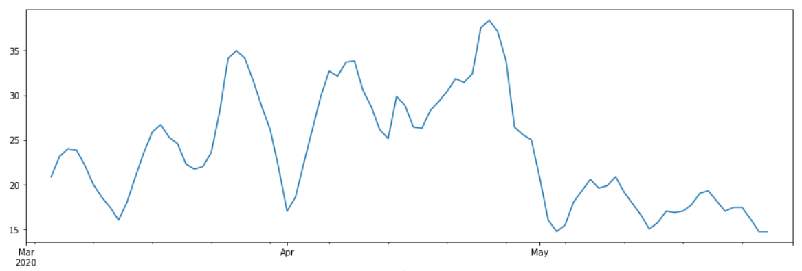
Berlin
pm10

Slide 8
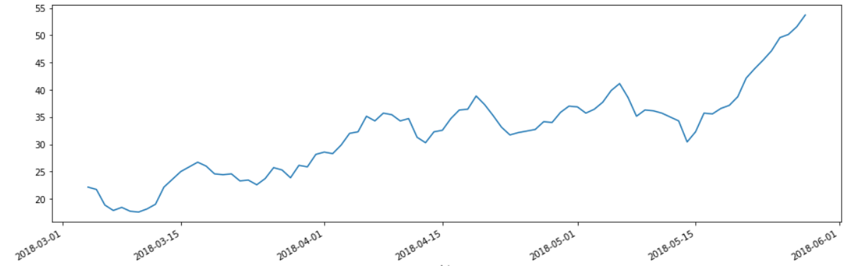
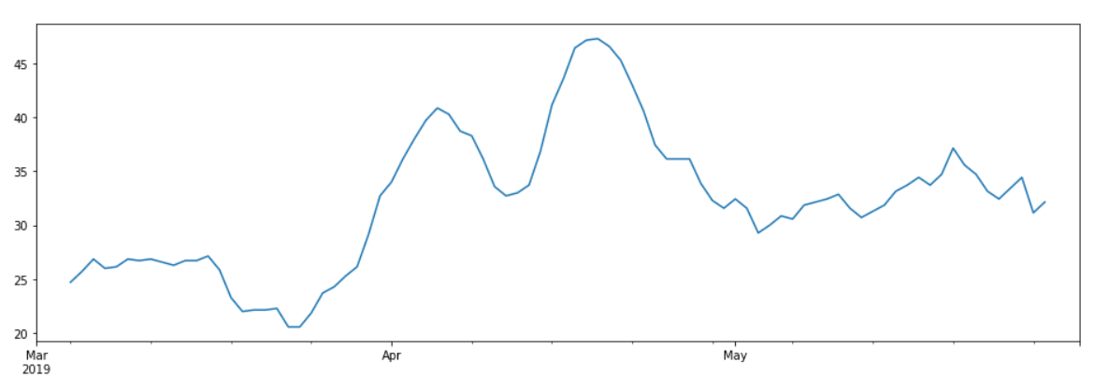
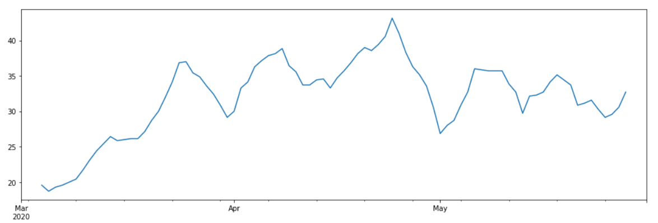
Berlin
o3

Slide 9
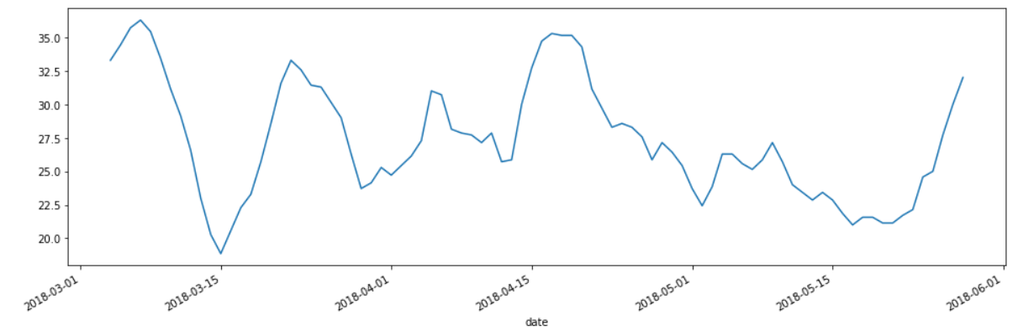
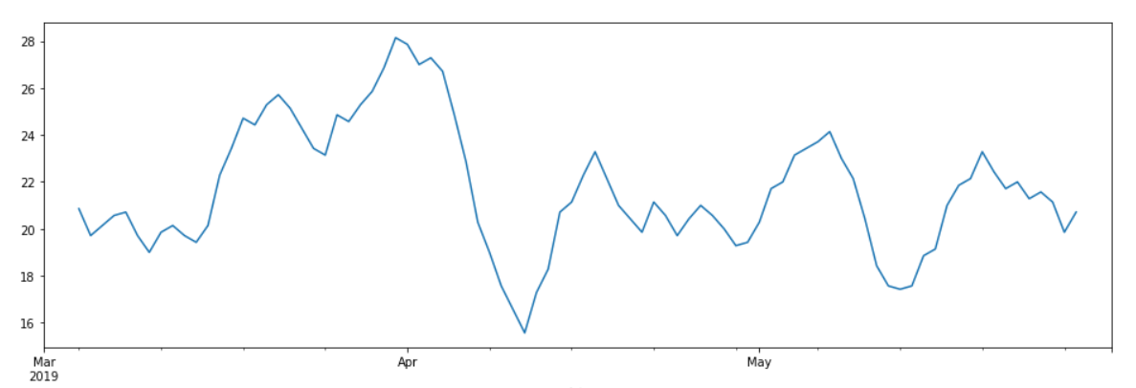
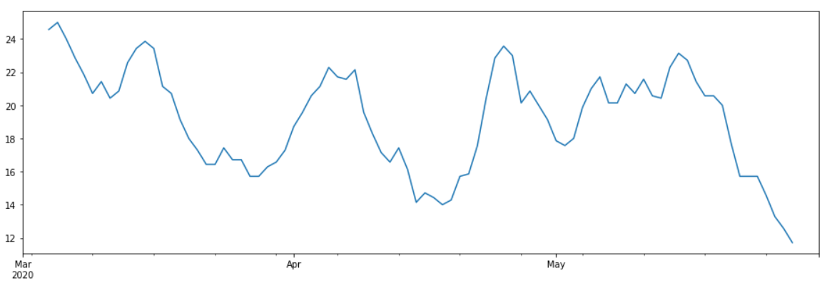
Berlin
no2

Slide 10





Berlin
2018
2019
2020

Slide 11
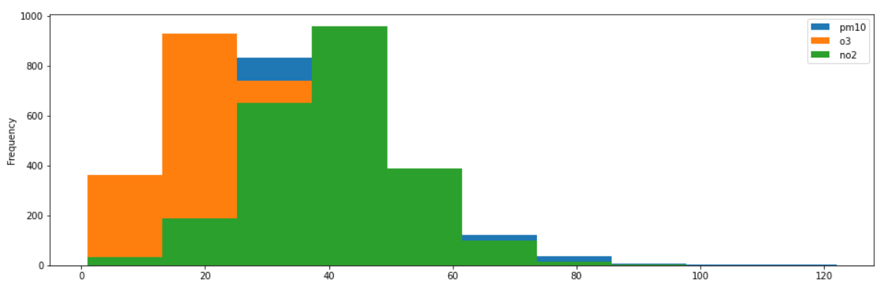
Paris
Type de distribution : Left Skewed

Slide 12





Paris
2018
2019
2020

Slide 13
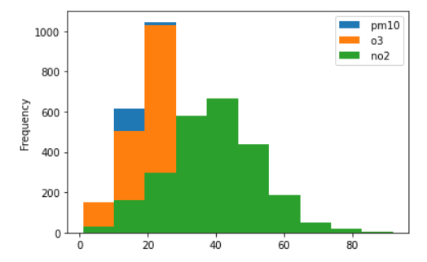
Londres
Type de distribution : Left Skewed / Loi normale

Slide 14





Londres
2018
2019
2020

